Slide 1
Nhân nhanh đa thức sử dụng
Fast Fourier Transform
Phân tích & thiết kế thuật toán
Giảng viên: TS. Đỗ Phan Thuận
Sinh viên: Tạ Quang Tùng
Lớp: KSTN-CNTT-K60

Slide 2
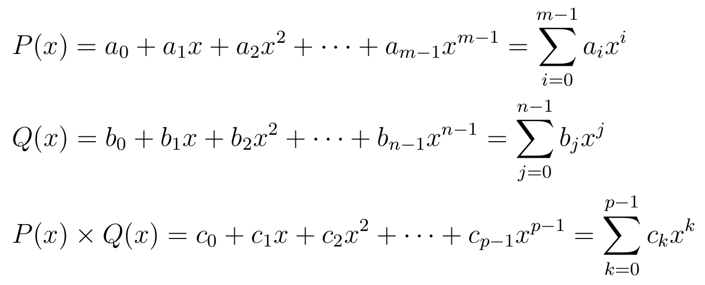
Nhân đa thức

Slide 3
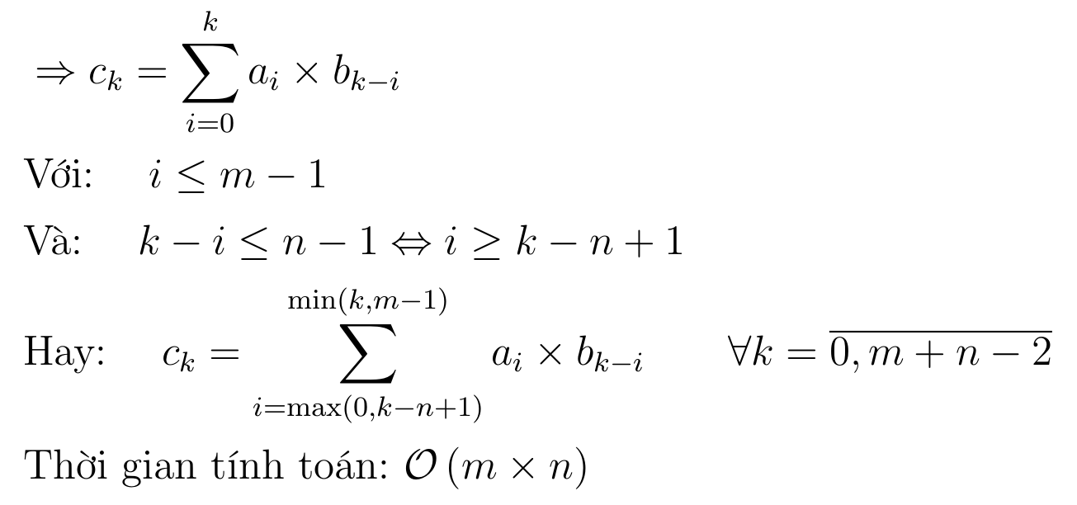

Slide 4
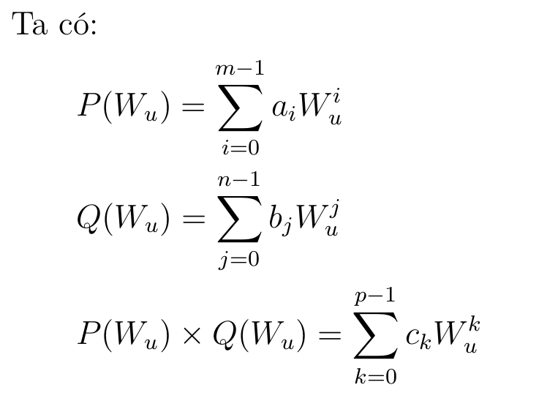
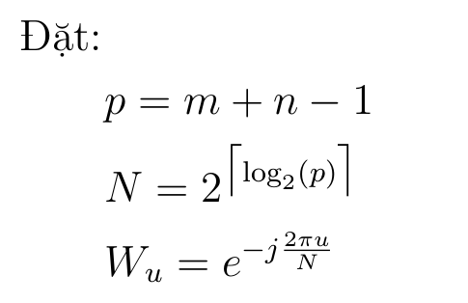
Liên hệ với biến đổi Fourier rời rạc

Slide 5
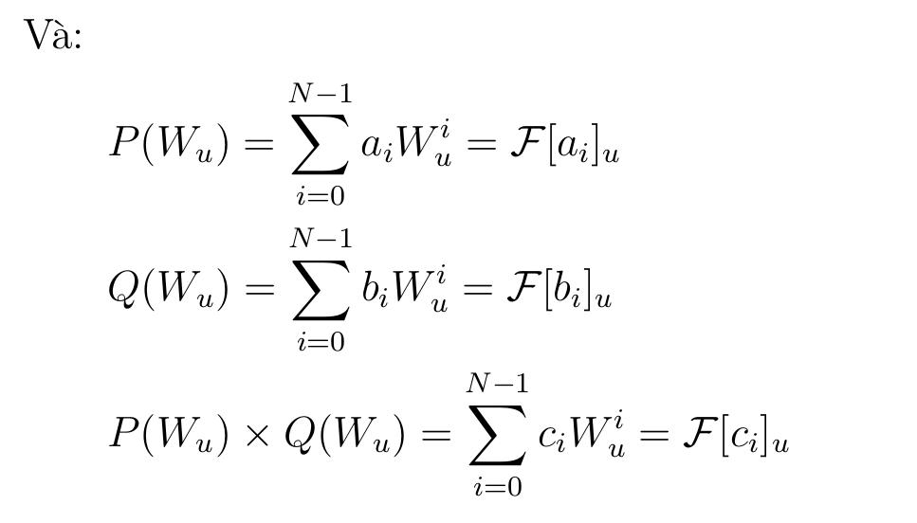
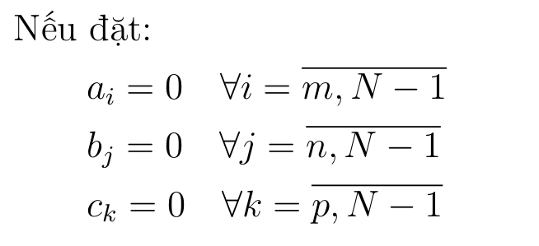
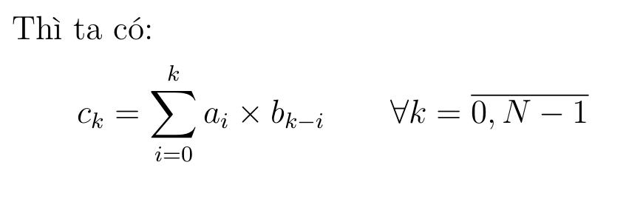
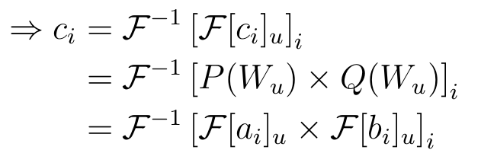

Slide 6
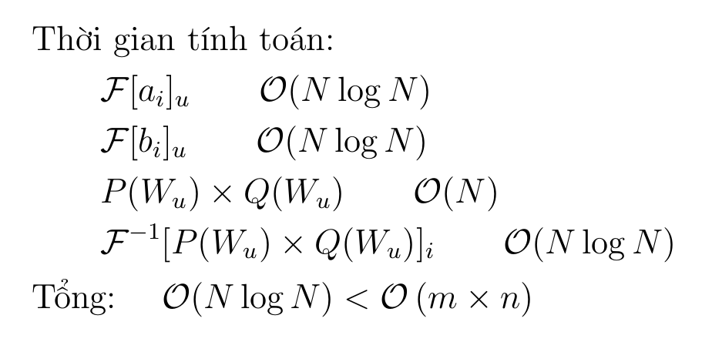

Slide 7
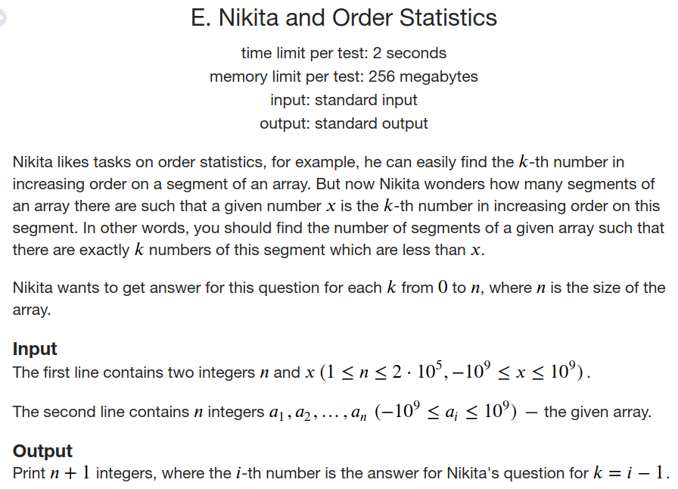
Bài toán sử dụng nhân đa thức

Slide 8
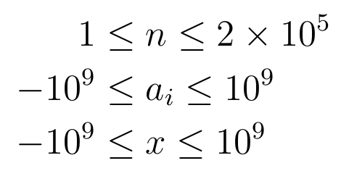
Tóm tắt
Cho một mảng n phần tử và một giá trị x.
Ứng mỗi giá trị k từ 0 đến n, tìm số lượng các đoạn (segment)
mà có đúng k giá trị trong đoạn đó là nhỏ hơn x.
Điều kiện:
Giới hạn thời gian: 2s, bộ nhớ: 256MB.

Slide 9
Ý tưởng lời giải
Chuyển mảng đầu vào thành chuỗi nhị phân, ví dụ với x = 3
3 | 1 | 2 | -1 | 5 | 6 | 2 | 1 | 4 | 3 | 2 | 2
0 | 1 | 1 | 1 | 0 | 0 | 1 | 1 | 0 | 0 | 1 | 1

Slide 10
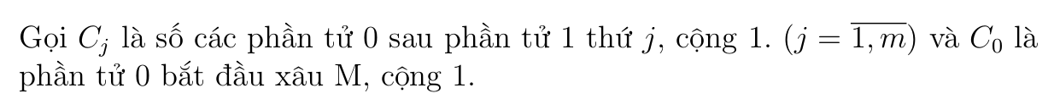
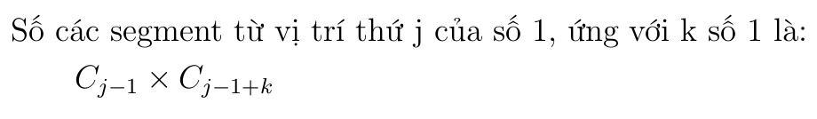
0 | 1 | 1 | 1 | 0 | 0 | 1 | 1 | 0 | 0 | 1 | 1
2 | 1 | 1 | 3 | 1 | 3 | 1 | 1

Slide 11
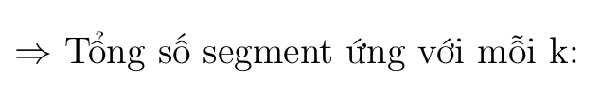
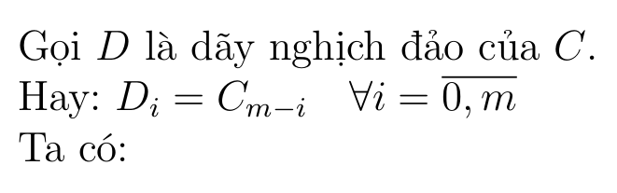
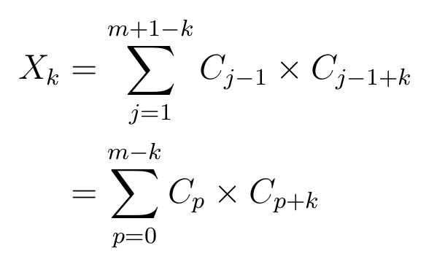
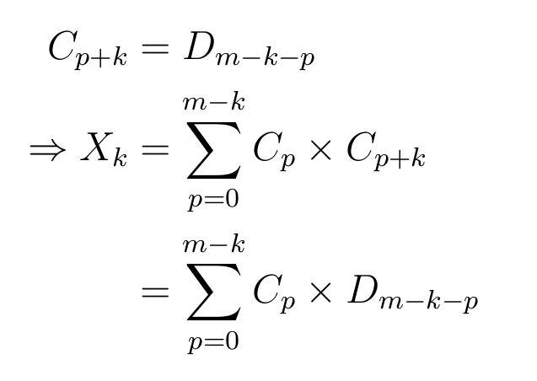

Slide 12
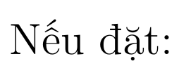
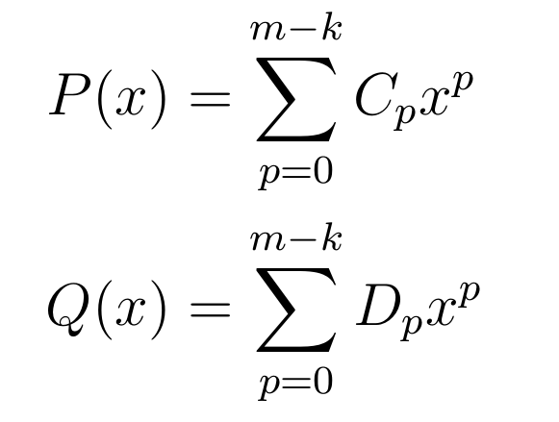

Slide 13
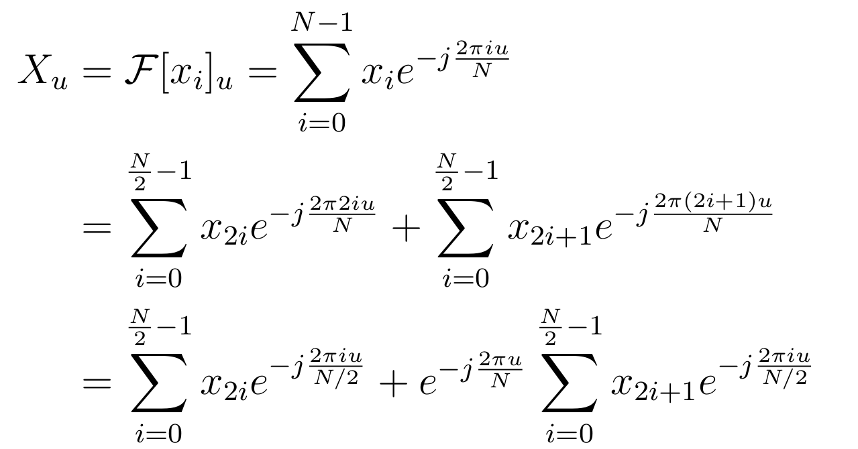
Thuật toán biến đổi fourier nhanh - FFT

Slide 14
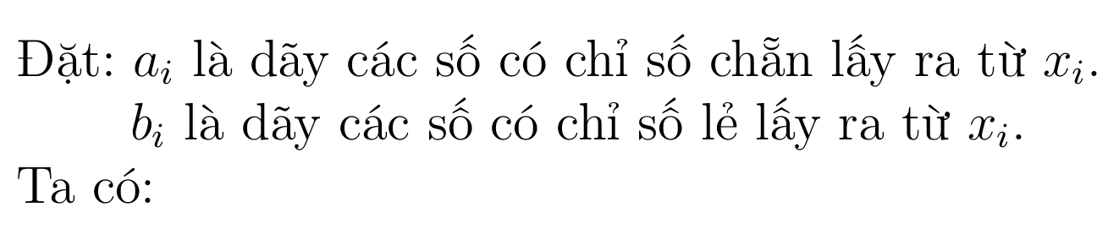
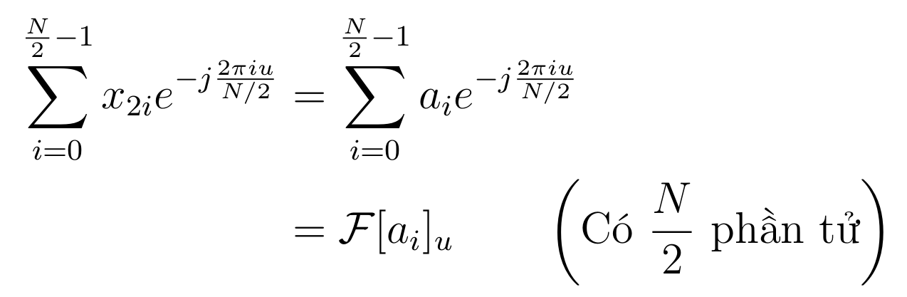
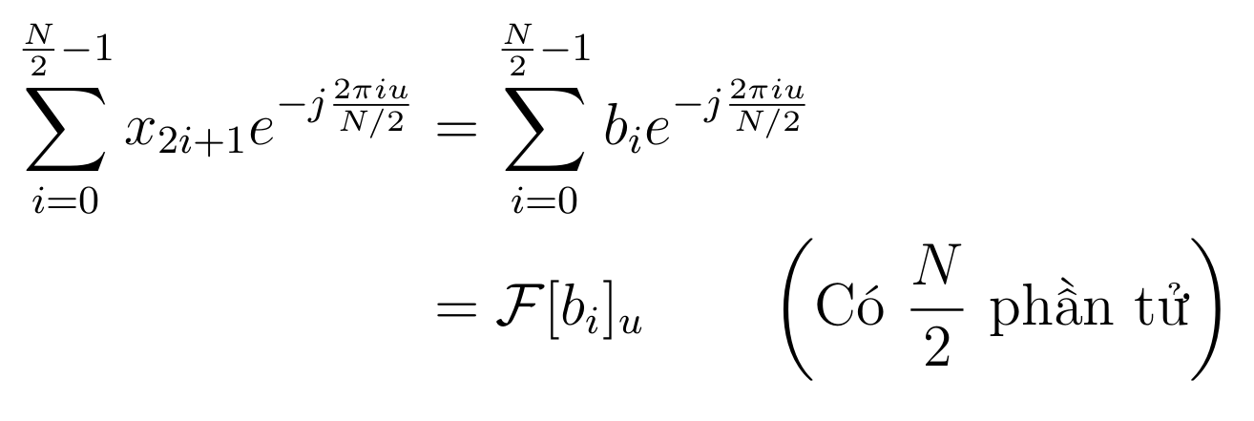
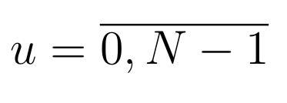
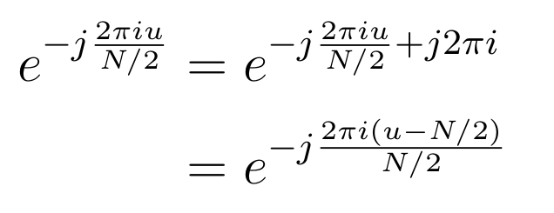

Slide 15
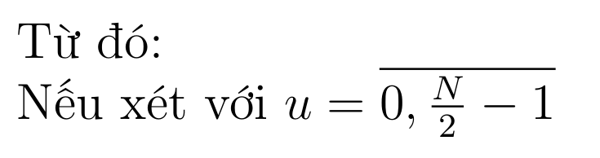
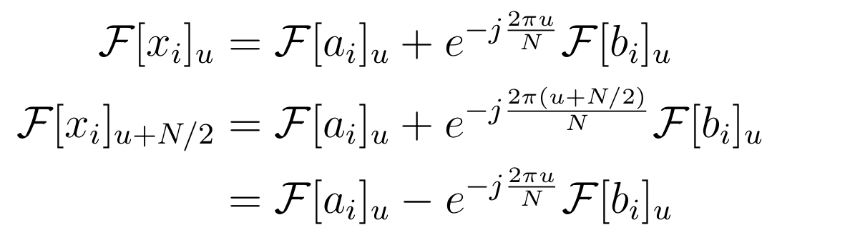

Slide 16
0 1 2 3 4 5 6 7
0
1
0 2 4 6
1 3 5 7
0
1
0
1
0 4
2 6
1 5
3 7
0
1
0
1
0
1
0
1
0
4
2
6
1
5
3
7

Slide 17
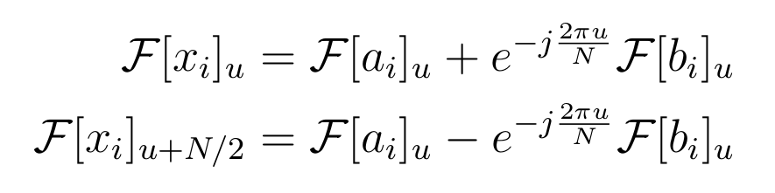
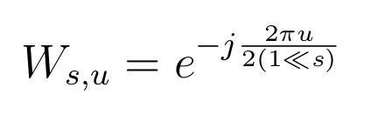
C₀ | C₁ | C₂ | C₃ | C₄ | C₅ | C₆ | C₇
W_{1,0}
W_{1,1}
-W_{1,0}
-W_{1,1}
B₀ | B₁ | B₂ | B₃ | B₄ | B₅ | B₆ | B₇
W_{0,0}
-W_{0,0}
A₀ | A₁ | A₂ | A₃ | A₄ | A₅ | A₆ | A₇

Slide 18
Bộ test chương trình
6 test tay (kết quả được tính bằng tay), bao gồm một số test trên Codeforces.
2 test có quy luật (đều nhỏ hơn x và đều lớn hơn x), kích thước 20000 phần tử.
2 test có quy luật (đều nhỏ hơn x và đều lớn hơn x), kích thước 200000 phần tử.
10 test được sinh ngẫu nhiên bằng chương trình đơn giản (không dùng
FFT) để kiểm tra tính đúng đắn, kích thước 20000 phần tử.
10 test được sinh ngẫu nhiên bằng chương trình đích để kiểm tra thời gian chạy, kích thước 200000 phần tử.

Slide 19
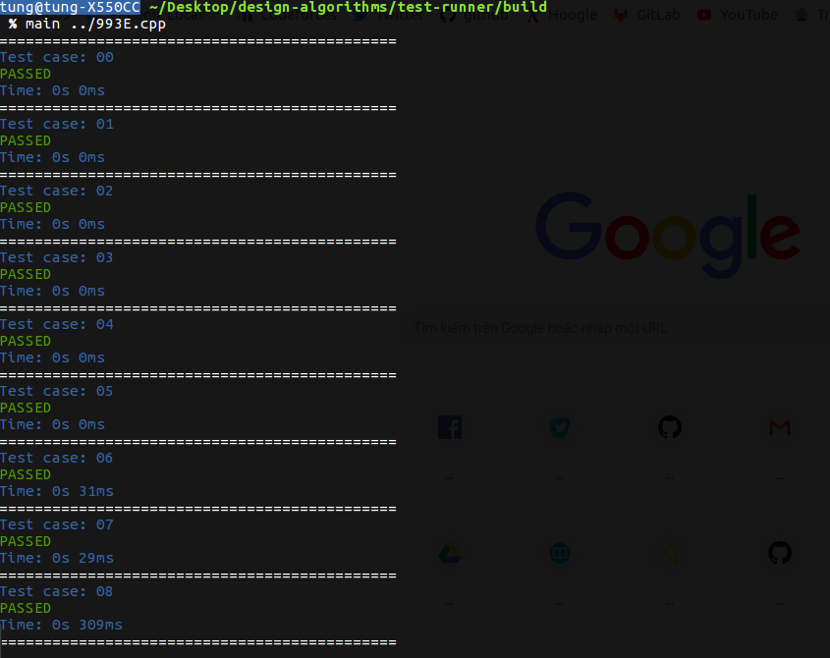

Slide 20
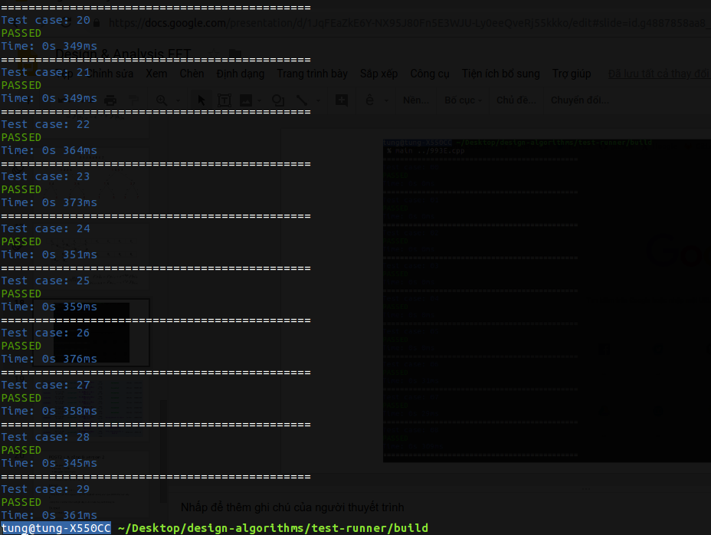

Slide 21
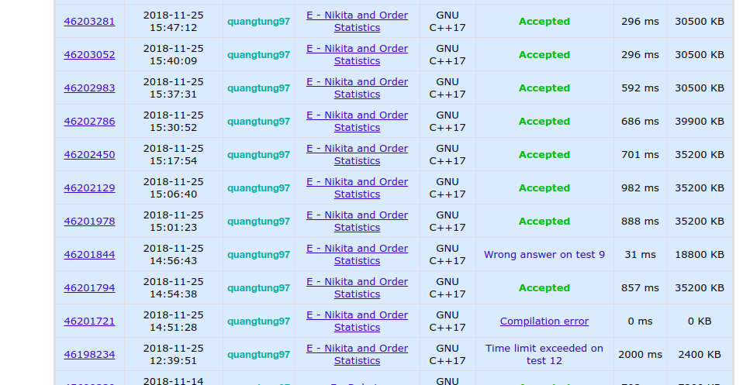

Slide 22
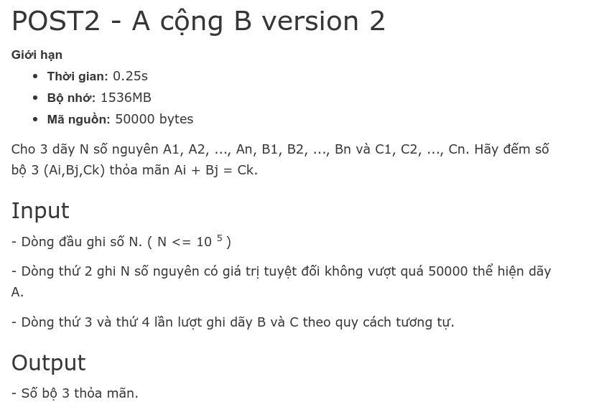

Slide 23
THANKS FOR LISTENING!

